Slide 1

藝術與人文小六上
第一單元、視覺藝術點線面
小組成員：
405066043 林紹軒
406040216 郭安桓
506102245 王竫愿

Slide 2
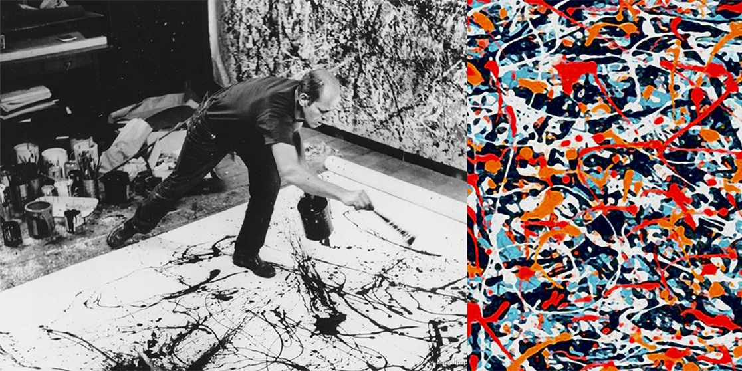
Jackson Pollock
傑克遜·波洛克

Slide 3

繪畫技巧
滴畫法
取消畫架，把巨大的畫布平鋪在地上，用鑽有小孔的盒子、棒或畫筆把顏料滴濺在畫布上，稀薄的顏料藉助噴霧器。
作畫時和畫布的接觸不固定在一個位置，而是在畫布四周走動，或跨越過去，使構圖沒有中心、結構無法辨認；以反覆的無意識的動作畫成複雜難辨、線條錯亂的網；畫面上線條縱橫曲扭，色彩變換無常。
在其追求下意識的極端放縱的方法中可見到超現實主義畫派的影響。

Slide 5
他人對畫作的看法
對於作品完成後的樣子事先並不知曉，而是通過讓整個的身體無意識性、即興、隨意的自由運動，同時將顏料用「滴畫法」應用於畫布和畫紙上，這種無意識性、即興繪畫方法就是著名的「行動繪畫」。

Slide 6
波洛克自己認為......
他否認他的作品是偶然產生的。
他通常對於一個作品的產生有特定的想法。

Slide 7
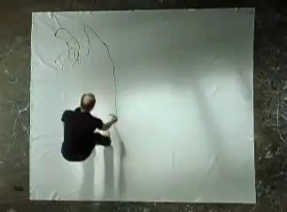
Jackson Pollock
作畫過程

Slide 8

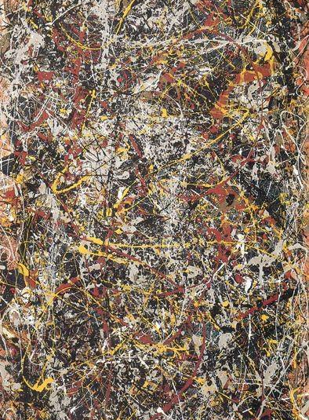
Jackson Pollock
傑克遜·波洛克
畫作命名
《1948年第5號》

Slide 9
從命名到編號
畫作的命名，波洛克希望畫中沒有任何具體形象的元素，因此，作品的名稱皆是『編號』。
他曾說：「被動地接受這幅畫提供的意象，而不要先入為主地帶著主觀印象去尋找主題。」

Slide 10
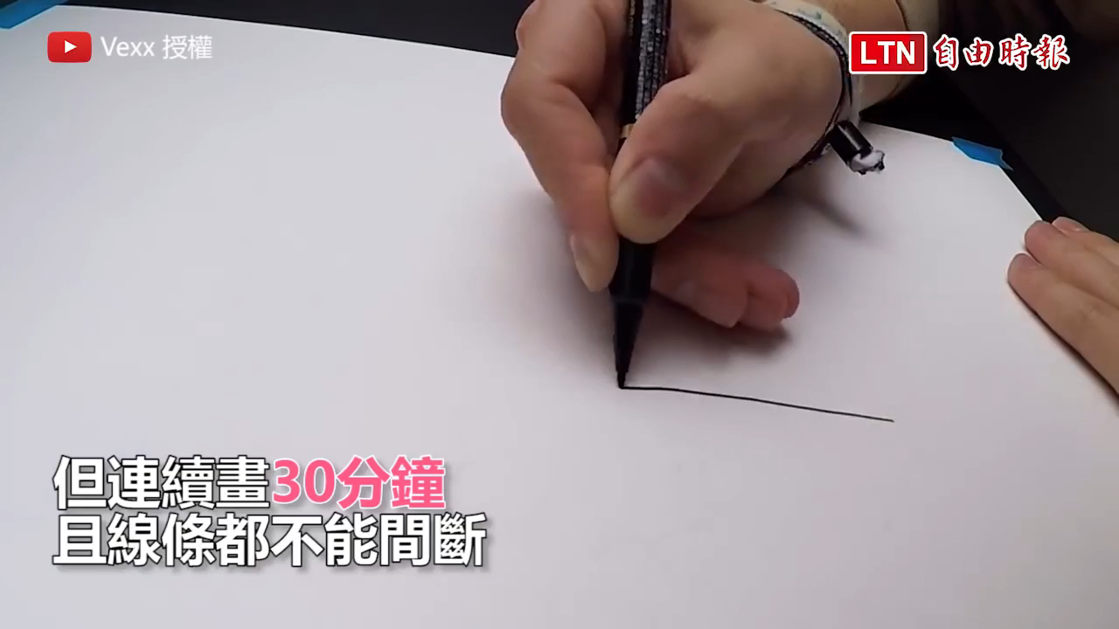
一筆畫作畫

Slide 11
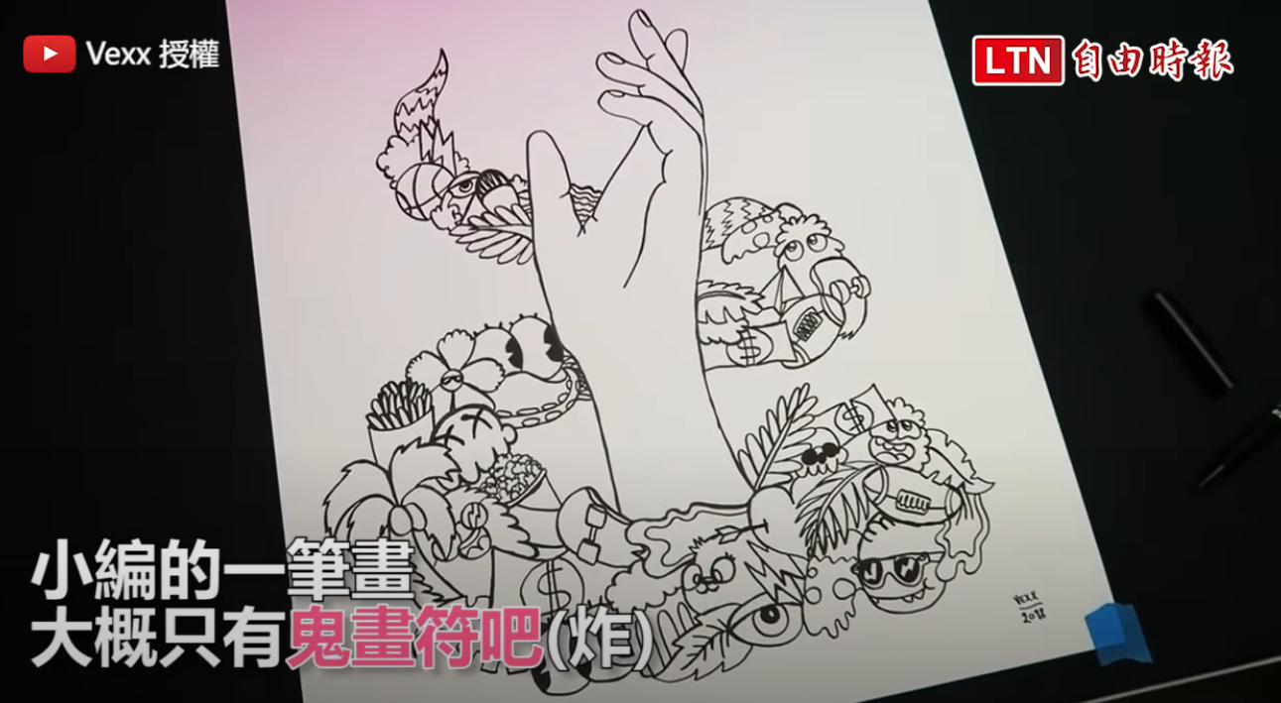

Slide 12
一筆畫猜猜看
每組1號上台拿4張白紙，發給組員。
將紙摺一半，每次作畫及回答使用半面紙。
所有人拿著紙跟一枝筆轉身面向後方黑板。
請1號轉回前方白板，觀看題目。
每次限時30秒，老師說開始後，1號轉身拍2號肩，
1號用一筆劃畫出題目，2號觀看。時間到，停筆。
6. 依此重複直到4號觀看，4號將答案寫在自己的紙上，
時間到時舉起手上的答案，答對的組別加分。
畫中不能出現數字及文字

Slide 13
範例題題目

Slide 14
範例題題目
雨傘

Slide 15
範例題答案

Slide 16
範例題答案
雨傘

Slide 17
第一題題目

Slide 18
第一題題目
眼鏡蛇

Slide 19
第一題答案

Slide 20
第一題答案
眼鏡蛇

Slide 21
第二題題目

Slide 22
第二題題目
101大樓

Slide 23
第二題答案

Slide 24
第二題答案
101大樓

Slide 25
第三題題目

Slide 26
第三題題目
盡心盡力，
出類拔萃。

Slide 27
第三題答案提示
八個字

Slide 28
第三題答案
盡心盡力，
出類拔萃。

Slide 29
第四題題目

Slide 30
第四題題目
許修銘

Slide 31
第四題答案提示
人氣王
體育健將

Slide 32
第四題答案
許修銘

Slide 33
第五題題目

Slide 34
第五題題目
潤物無聲

Slide 35
第五題答案提示
四字成語

Slide 36
第五題答案
潤物無聲

Slide 37

下周
認識東方藝術家如何
用線的特性來創作作品
帶彩色筆或色鉛筆，
嘗試如何用線來作畫

